Slide 1



Slide 2




Slide 3
Doce Poetar
Sandra Lúcia Ceccon Sperazzo

Slide 4

Em todos os momentos
tristes, alegres ou serenos
sinta no constante caminhar
o sabor do doce poetar

Slide 5
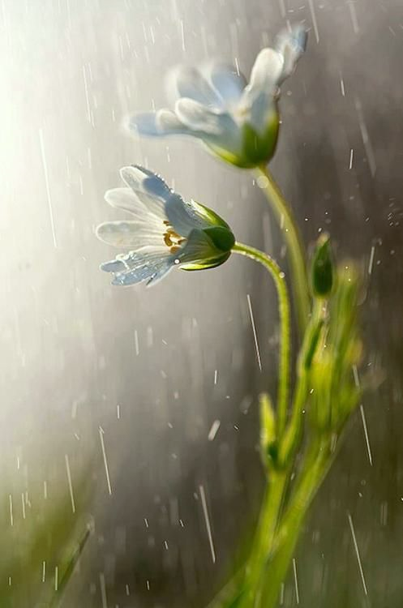
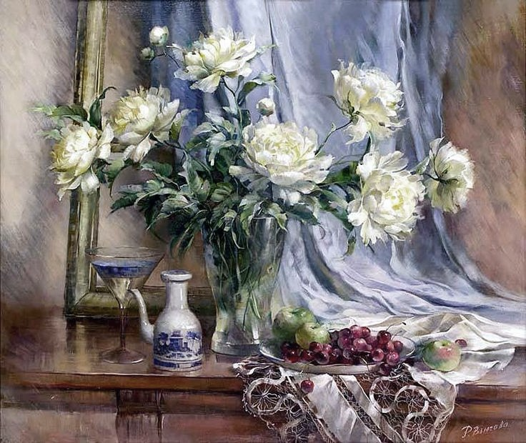

Slide 6
Há fonte de luz na estrada
Há coração a se dar
Há versos a ofertar
Há rosa de paz iluminada

Slide 7


Slide 8
No mal que se lança, há abrigo
Na dor que se tem, há esperança
No sofrimento, há linguagem fraternal e mansa
Basta apenas deixar que a doce poesia
alegre o coração ferido

Slide 9


Slide 10
Que em nós nada se faça sem a doce poesia...
15/02/2012

Slide 11



Slide 12

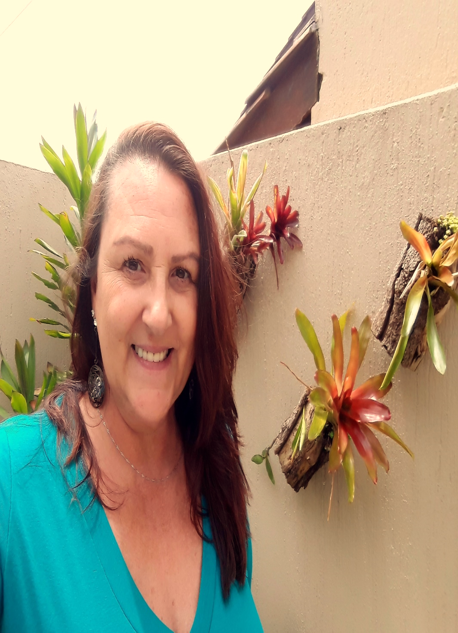
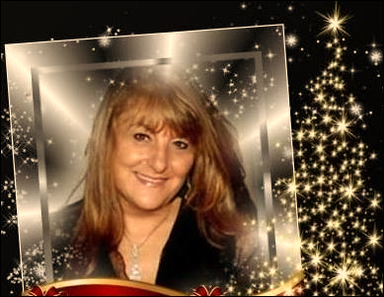
Sandra Lúcia Ceccon Perazzo
Cléo Menegatt

Slide 13
Imagens: Internet e Acervo Pessoal
Texto: Sandra Lúcia Ceccon Perazzo
Música: Giovanni Marradi-Violetera
http://www.sergrasan.com.br/cleoslides
Canal no Youtube:
http://www.youtube.com/c/CleoniceMenegattGoelzer
Criação, Formatação e Edição:
Cléo Menegatt
cmenegatt2016@gmail.com

